Slide 1
Муниципальное казенное дошкольное образовательное учреждение
Кыштовский детский сад «Солнышко»
Тема: «Инновационные подходы
во взаимодействии с родителями
Дошкольников»
Выполнила: воспитатель 1 квалификации
Оленникова А.А.

Slide 2
Цель: установление партнёрских отношений
участников педагогического процесса, приобщение
родителей к жизни детского сада.
Задачи работы с родителями:
- создать атмосферу взаимопонимания,
- развивать и воспитывать детей,
использовать с родителями различные формы
сотрудничества.

Slide 3
Инновационные формы работы :
индивидуальные;
коллективные ;
и наглядно – информационные.

Slide 4
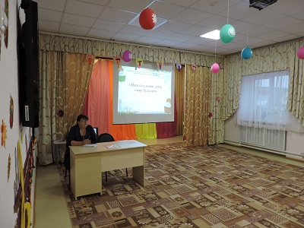
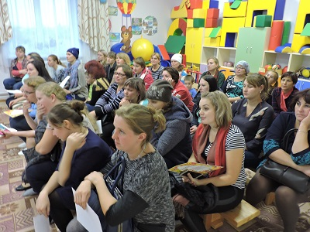

Slide 5
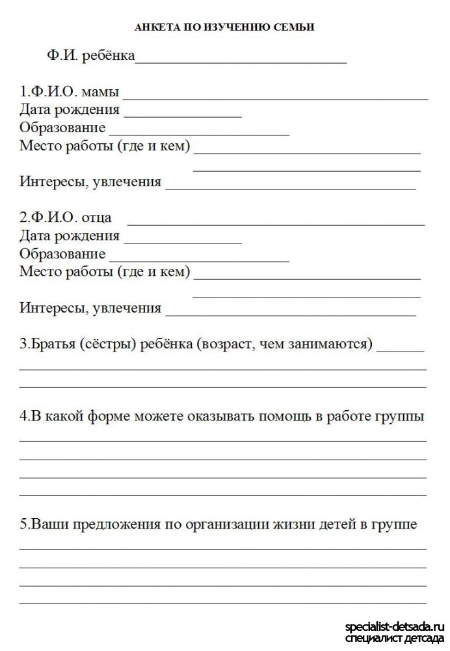
Индивидуальные формы работы с родителями.

Slide 6
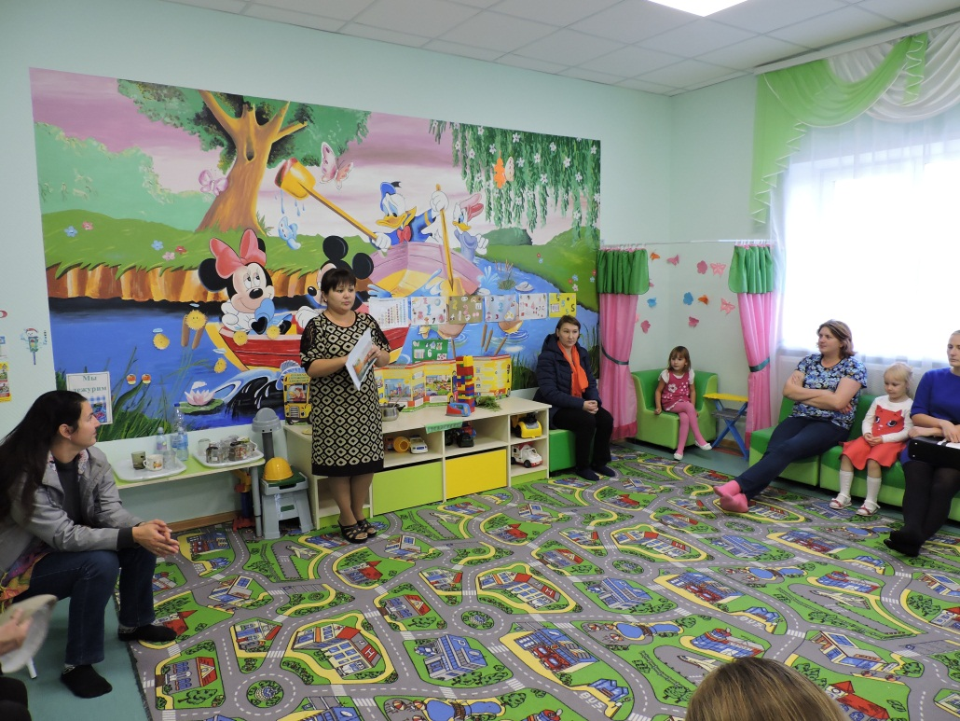
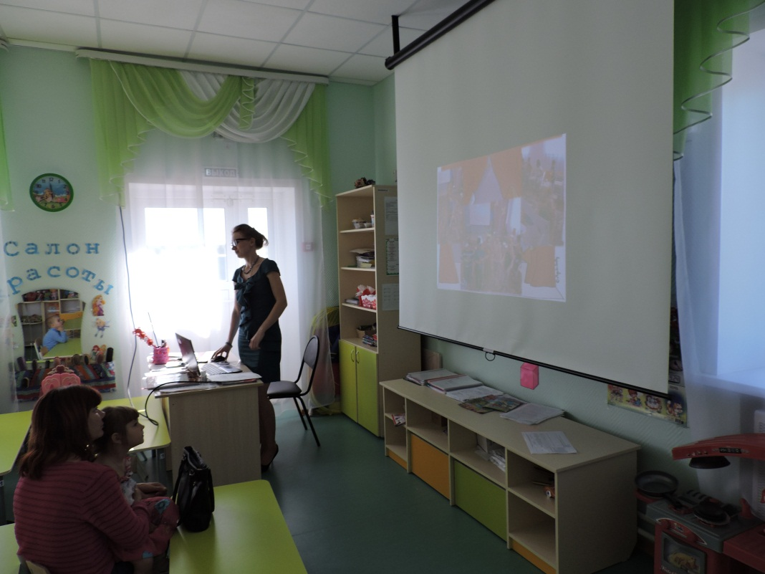
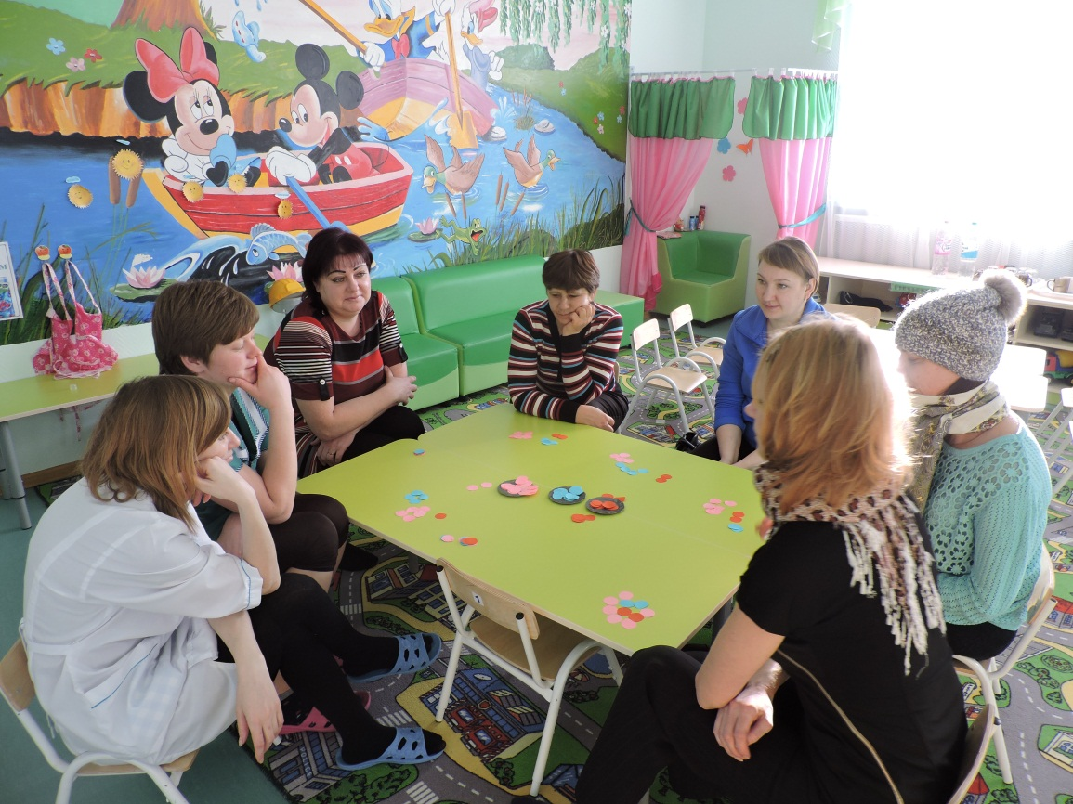
Коллективные формы работы с родителями

Slide 7
Кузнецова А.Н.

Slide 8
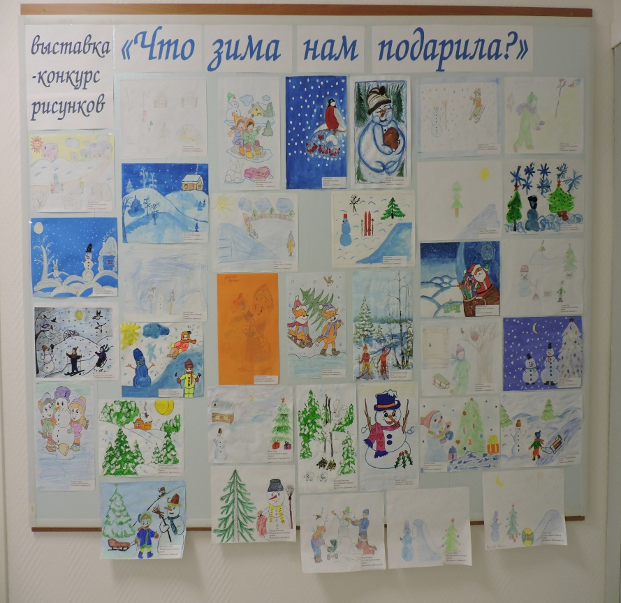
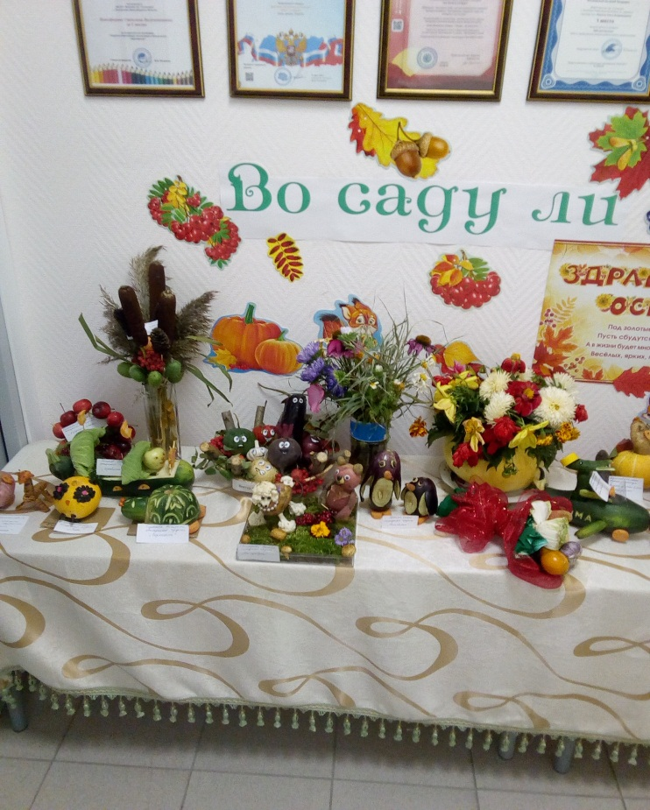
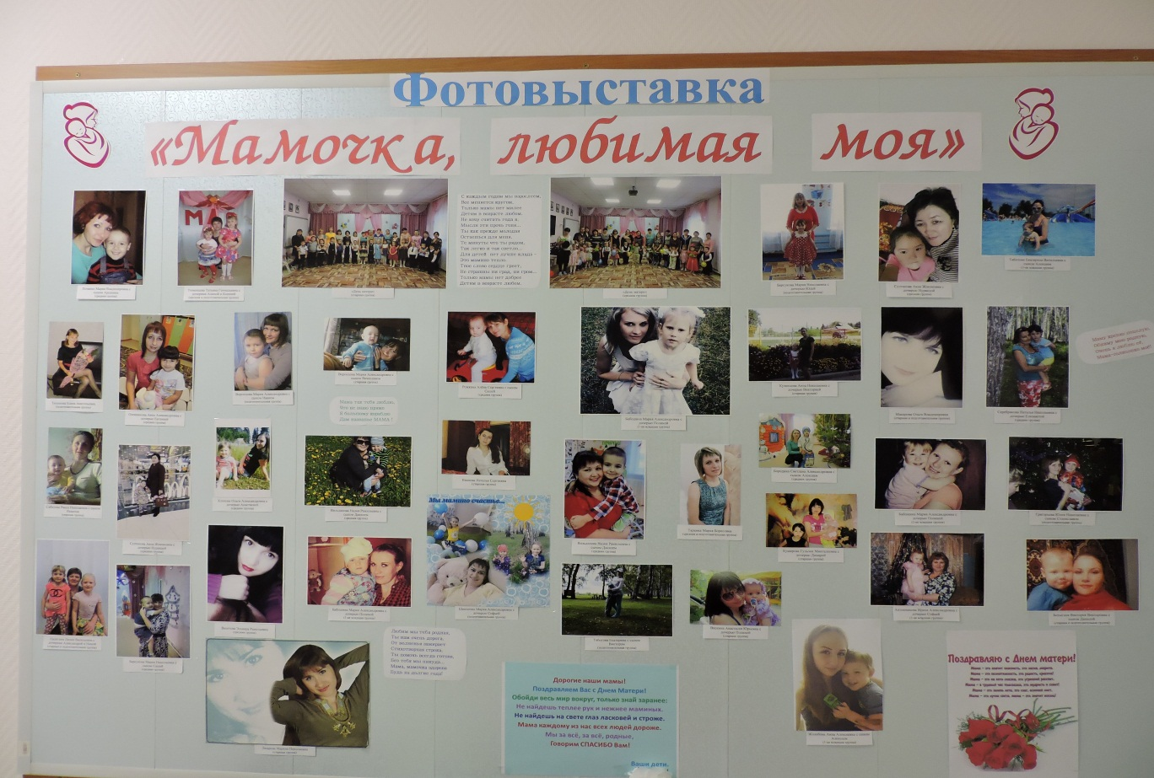

Slide 9
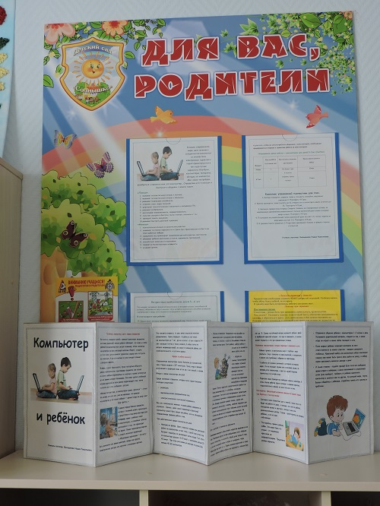
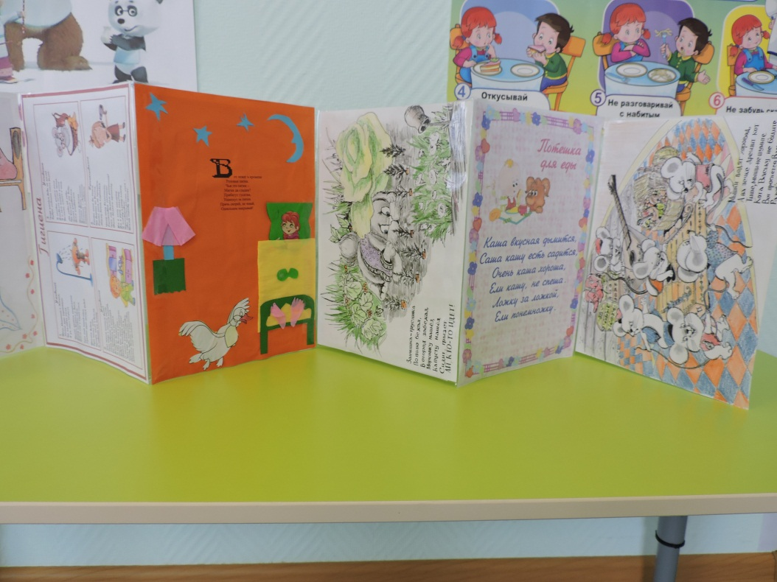
Наглядно - информационные формы работы с родителями
Наглядно-информационное направление
включает в себя:
- родительские уголки,
- папки – передвижки;
- семейный и групповые альбомы;
- фотовыставки;

Slide 10
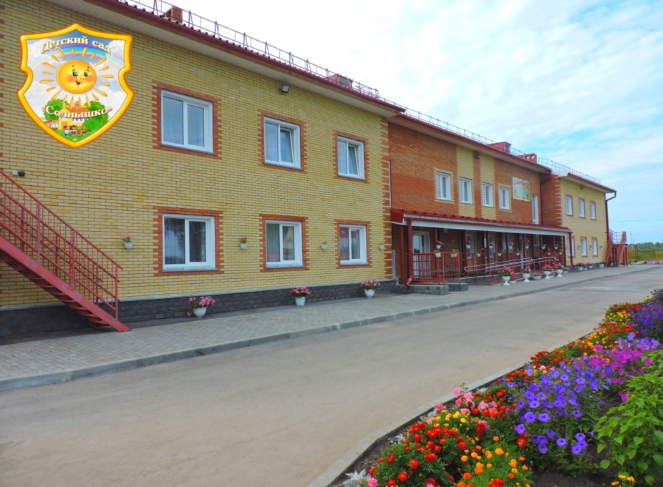

Slide 11
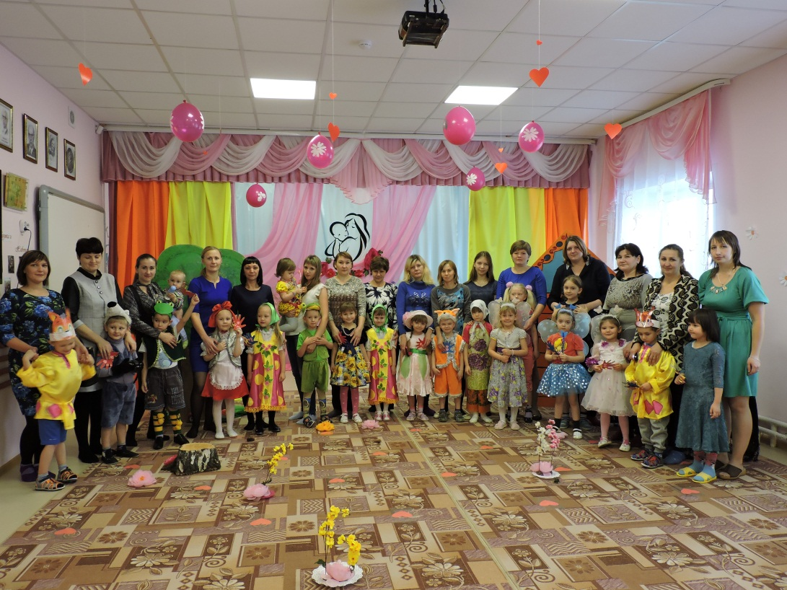
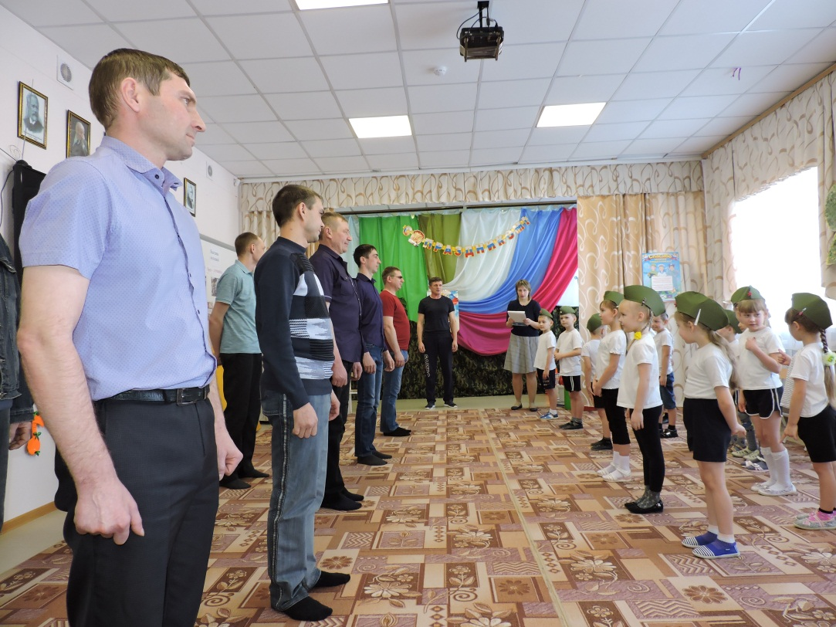
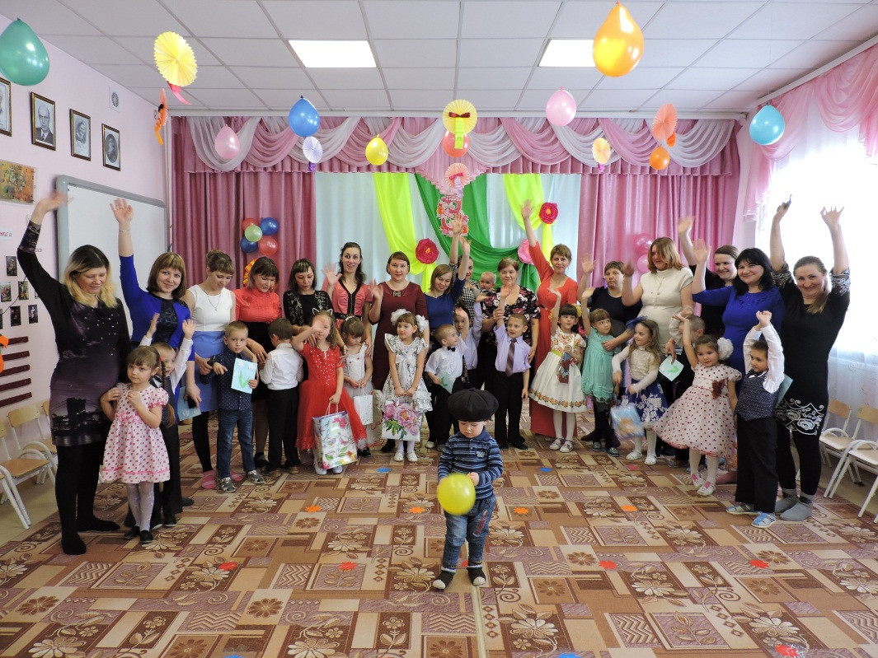

Slide 12
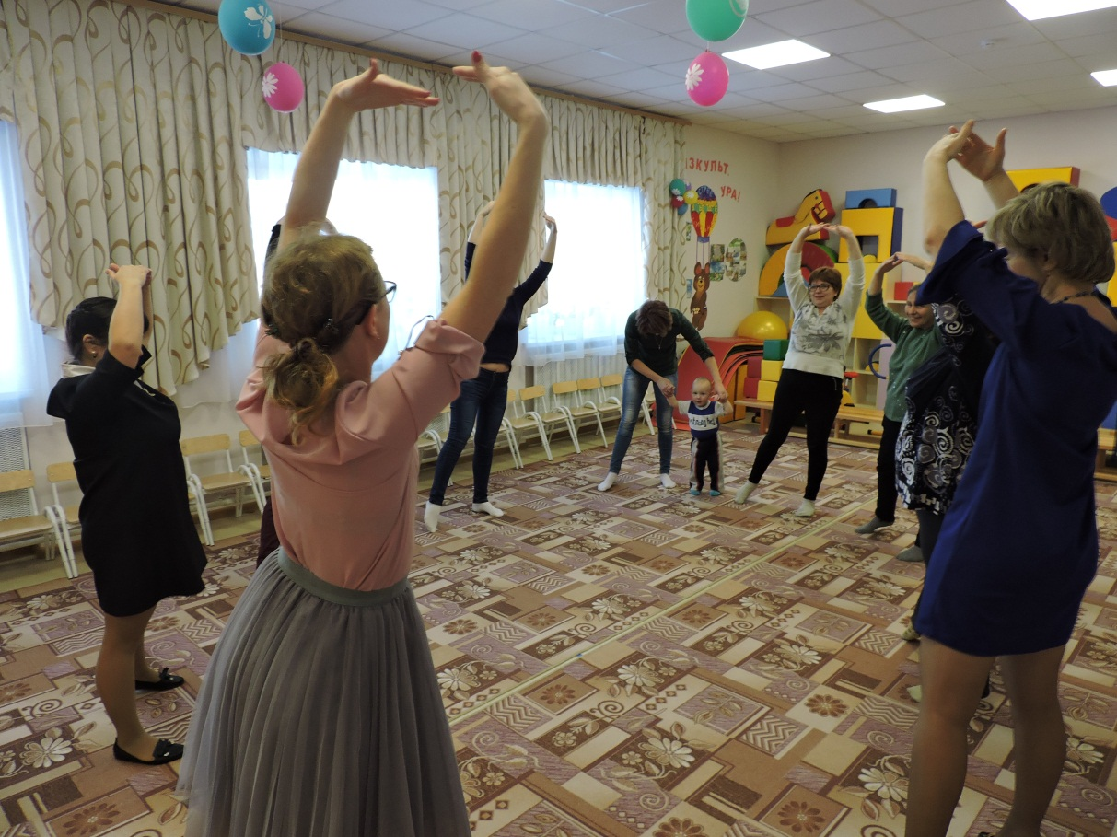
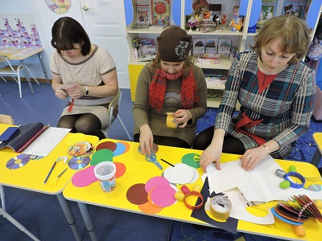

Slide 13
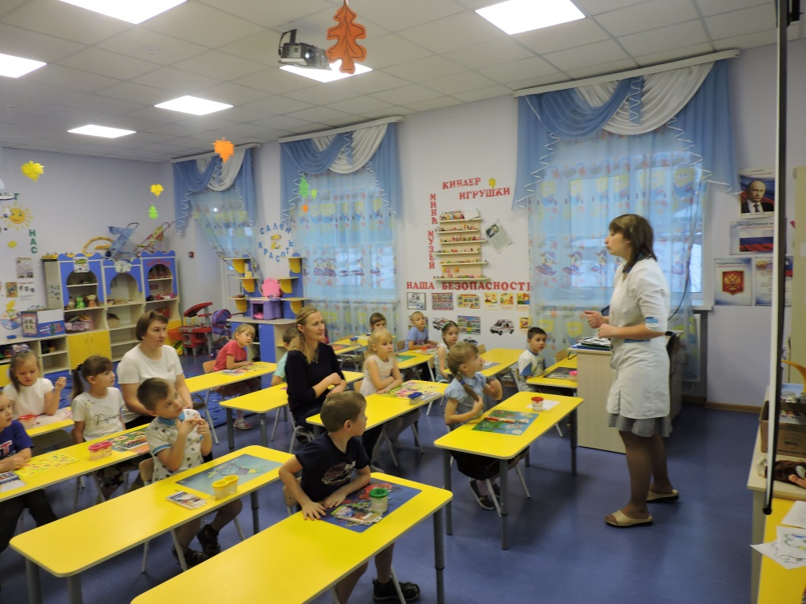
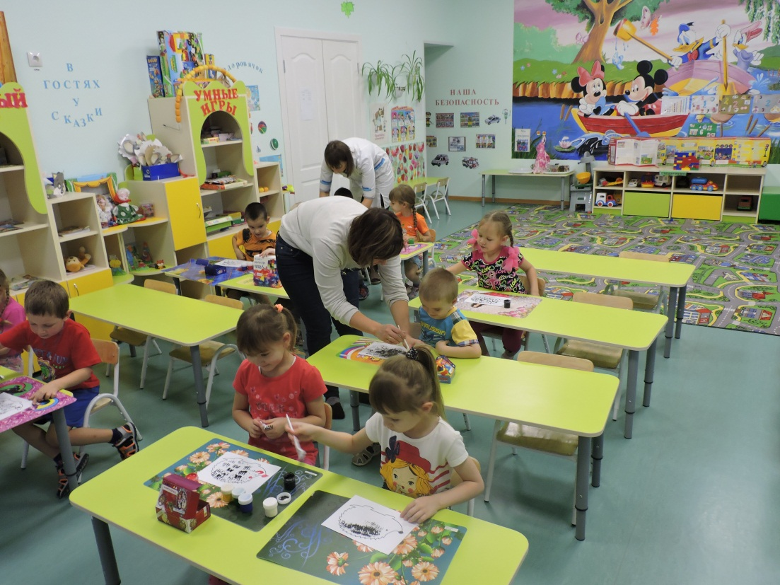
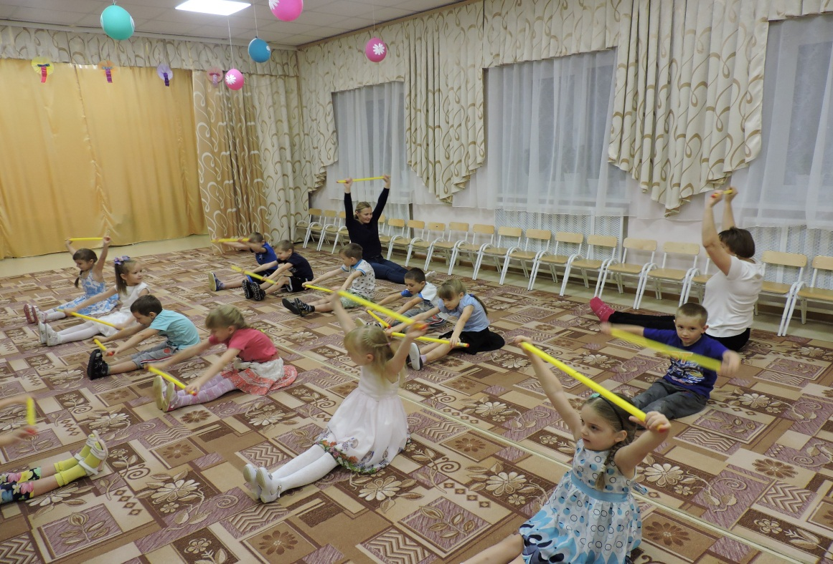

Slide 14
